Slide 1
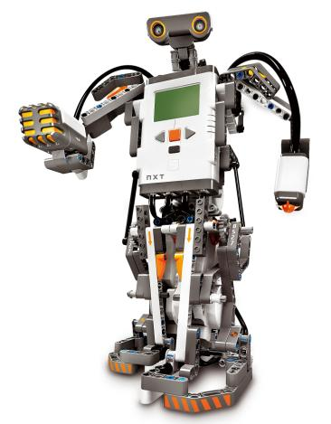
Муниципальное бюджетное учреждение дополнительного образования «Станция юных техников» город Дзержинск
Обучающий семинар-практикум
по соревновательной робототехнике
«Траектория роботов»
педагог дополнительного образования
объединение «Робототехника»

Slide 2
Соревновательная робототехника
Соревновательная робототехника — это прикладное направление, в основе которого лежит практическая работа конкурсантов. Робототехника – далеко не самая простая наука. Здесь многое нужно знать и уметь, а всё это приобретается только при постоянных занятиях.
Работа с конструкторами LEGO позволяет учащимся в форме игры-соревнования узнавать и развивать многие важные и необходимые в дальнейшей жизни навыки, а также проверить свои способности.
На занятиях в процессе обучения используются дидактические игры, которые способствуют:
развитию мышления, речи, мелкой моторики;
воспитанию ответственности, аккуратности, отношения к себе как самореализующейся личности, к другим людям (прежде всего к сверстникам), к труду;
обучению основам конструирования, моделирования, автоматического управления с помощью компьютера и формированию соответствующих навыков.
Иными словами, игры-соревнования по робототехнике позволяют достичь всех трех целей занятия (обучающих, развивающих, воспитывающих).

Slide 3
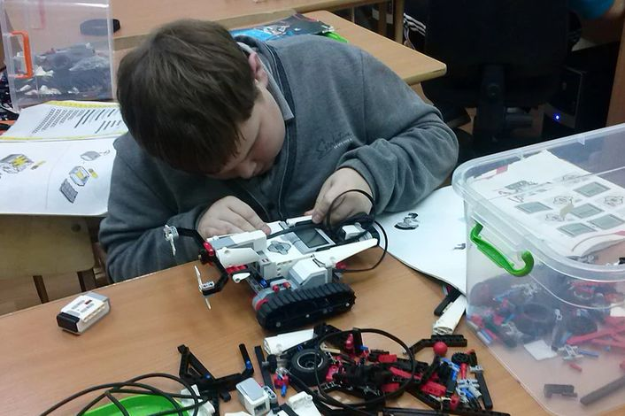
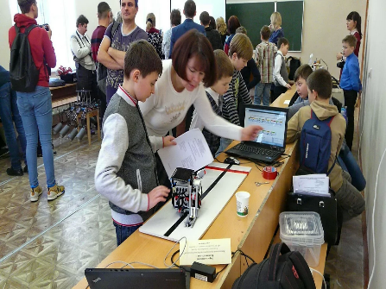
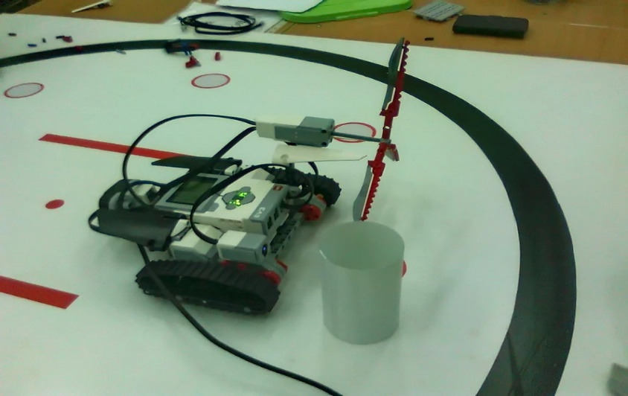
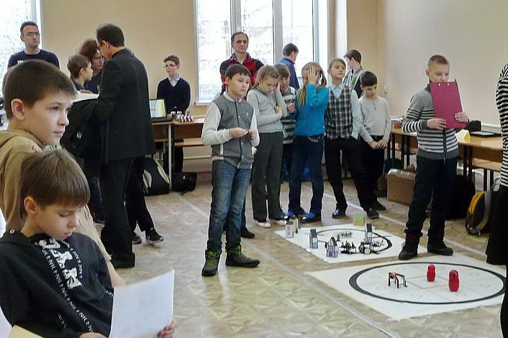
Соревновательная робототехника
Notes:
Для стимулирования учащихся организуются соревнования роботов. Ради победы в соревнованиях у детей возникает стимул изучить и более сложные темы, такие как логика, или более сложный язык программирования робота. К соревнованиям мы активно готовимся на занятиях.

Slide 4
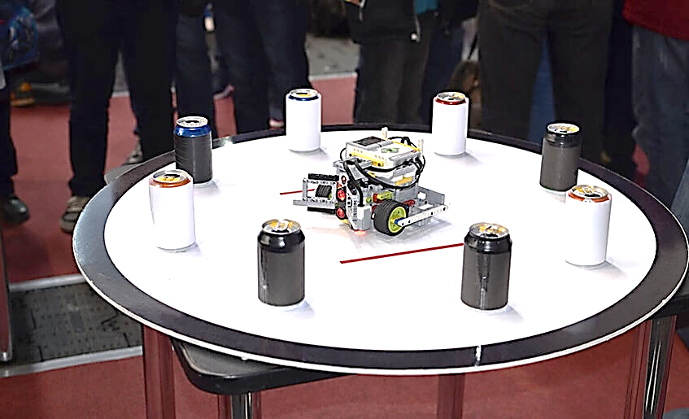
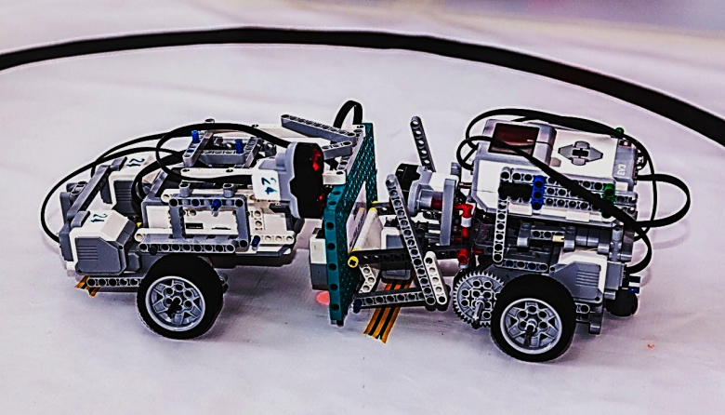
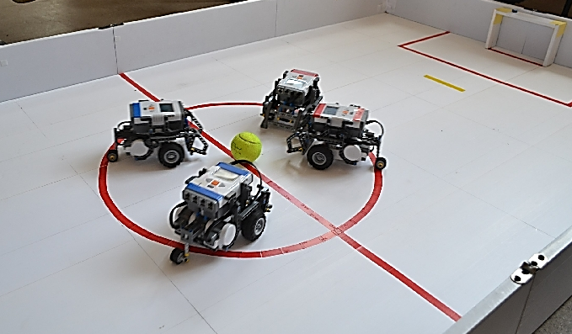
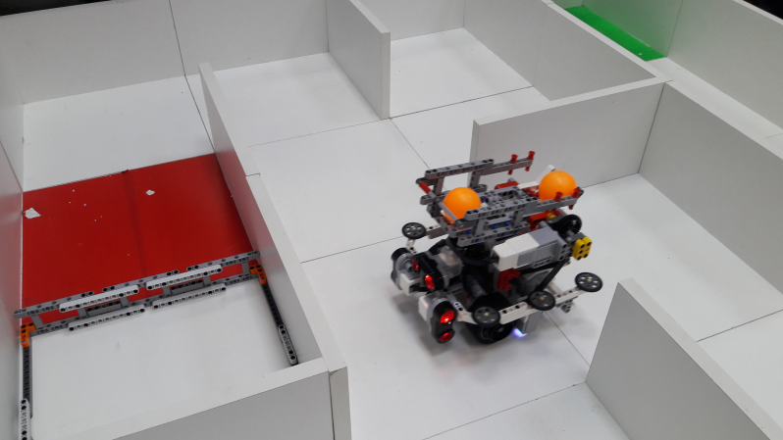
Виды соревнований
. Кегельринг — за определенное время робот должен вытолкнуть кегли за пределы ринга, но при этом сам не должен нарушать очерченные границы.
Лабиринт — суть ясна из названия: автономный робот должен проехать от точки «А» в точку «Б» по лабиринту, минуя разнообразные препятствия.
Лестница — соревнование подразумевает, что робот может преодолевать разные подъемы.
Траектория — робот должен добраться до конечной точки назначения, соблюдая указанную на пути траекторию.
Футбол — зрелищный вид соревнований, когда команды роботов или самостоятельные единицы, играют в футбол, то есть забивают противнику как можно больше голов.
Прикладная робототехника — серьезное мероприятие, когда робототехники в команде или по одному продумывают систему для решения реально существующих производственных задач

Slide 5
Семинар-практикум «Соревновательная робототехника»
Цель на примере разработки программ «Траектория» познакомиться с основными принципами работы датчиков освещенности (цвета) Lego Mindsorms EV3 и использовать их на практике
Задачи
познакомить с конструктором Lego Mindstorms EV3
обучить способам конструирования;
научиться строить алгоритмы для использования датчиков освещенности (цвета);
изучить работу отдельных блоков на практике (движение, цикл, переключатель, математика) в программе.

Slide 6
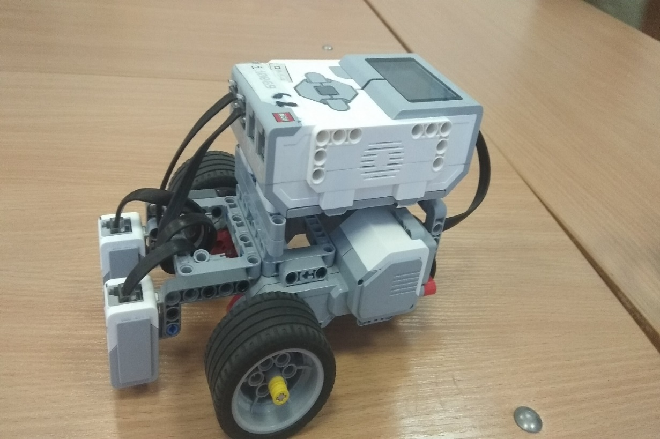
Конструирование
Для того, чтобы наш робот мог двигаться по полю с черной линией нам необходим датчик, который смог бы различать белое и черное поля. Эти датчики называются датчиками цвета и освещенности.
крепим датчик «Цвета»)
Notes:
Прежде чем говорить о программировании, мы должны собрать простейших роботов-беспилотников. В этом нам поможет инструкция (Приложение 1). Действуя по аналогии с инструкцией, крепим датчик освещенности!

Slide 7
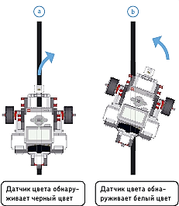
Алгоритм движения по линии «Зигзаг»
Notes:
Когда робот следует по черной линии на белом фоне, датчик будет определять один из двух цветов: белый или черный. Поэтому, чтобы создать программу, определяющую трассу в черно-белой среде, вы можете использовать «блок Переключатель», который отслеживает черный цвет

Slide 8
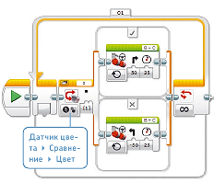
блок «Переключатель»
Если датчик «Цвета» видит черный цвет.- поворачивает робота на право.
Если датчик «Цвета» видит белый цвет.- поворачивает робота на лево
Notes:
Когда датчик определяет черный цвет, «блок Переключатель» запускает «блок Рулевое управление» для выполнения одного движения; если «блок Переключатель» определяет белый цвет, робот выполняет другое движение

Slide 9
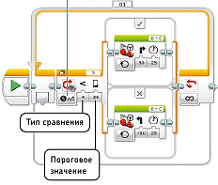
Установка порогового значения
Notes:
Когда датчик фиксирует черную линию 6% и белую бумагу 62%, значение будет находиться в середине указанного диапазона 34%, как будто датчик фиксирует серую поверхность.

Slide 10
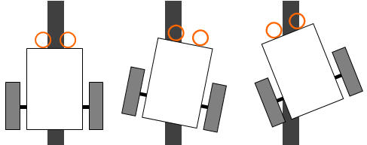
Движение по трассе с двумя датчиками «Цвета»
Если оба датчика над белой поверхностью, то это нормальная ситуация, в которой линия находится между датчиками, поэтому робот должен ехать прямо.
Если левый датчик еще над светлой поверхностью, а правый датчик уже над темной, значит, робот заехал своей правой частью на линию и ему нужно поворачивать направо.
Если левый датчик оказался над темной поверхностью, а правый еще над светлой, то для выравнивания роботу нужно поворачивать налево.
Если оба датчика над темной поверхностью, то в общем случае, робот опять продолжает двигаться прямо.

Slide 11
Программу для движения по траектории с двумя датчиками «цвета»
В случае использования двух датчиков «Цвета», в качестве регулируемой величины выступает разница между показаниями датчиков, её называют рассогласованием. Наша цель – свести рассогласование к нулю, то есть добиться того, чтобы оба датчика показывали одинаковые значения.
Два первых блока внутри цикла, желтого цвета, отвечают за работу датчиков «Цвета». определяют яркость отраженного света.
Далее Блок Математика. Он автоматизирует вычисления данных, поступающих из внешних источников. и вычитает. Так в нашей программе, посредством соединительных шин, блок «Математика» получает данные от датчиков цвета и освещенности и находит их разность
Полученный результат в блоке «Математика» выводится на блок «Рулевое управление моторами». Данный блок контролирует направление

Slide 12
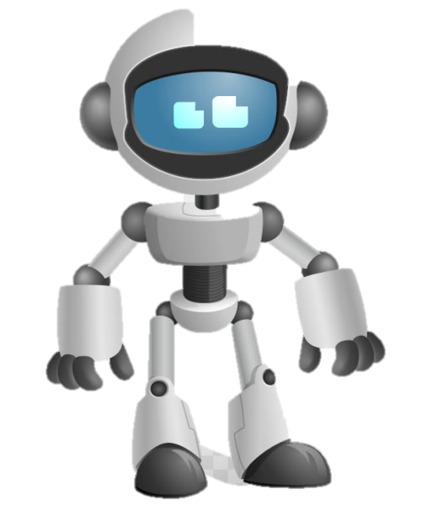
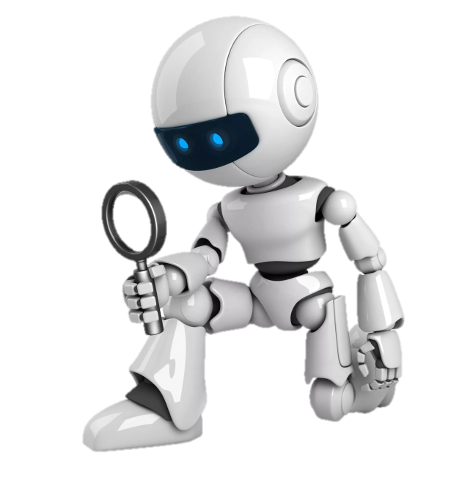
Заключительная часть
Данный семинар познакомил с некоторыми алгоритмами для движения робота LEGO MINDSTORMS EV3 по траектории. Это самая популярная номинация в соревновательной робототехнике

